Slide 1

项目文档概述及未来计划
未找到bdjson
小组:做完开派队
成员:贾馨雨 韩悦 朱子玥

Slide 2


CONT
ENT
目录
引言
初步进展与成果
未来计划与展望
项目价值与意义

Slide 3

01
引言

Slide 4
项目成员
团队成员
任务分配
学校:华东师范大学
院系:数据科学与工程学院
成员1: 贾馨雨 — 数据科学与大数据技术
成员2: 韩悦 — 数据科学与大数据技术
成员3: 朱子玥 — 计算机拔尖班
贾馨雨 :
韩悦 ：
朱子玥 :

Slide 5
项目背景与意义
背景概述
意义阐述
在当前数字化时代浪潮下，信息通信技术与人工智能飞速发展，深刻变革着各行各业。为顺应时代趋势，本项目旨在探索并预测开源项目技术趋势与影响力分析
本项目的实施旨在通过技术创新，推动XX领域实现智能化、高效化转型，不仅具有深远的社会意义，更承载着对未来的无限憧憬与期待。
目标设定
预期成果
明确项目目标，聚焦于解决XX领域中的核心难题，通过数据分析、算法优化等手段，力求在项目实施周期内达成既定目标，展现项目价值。
预期项目成果将包括一套完善的智能化解决方案，显著提升XX领域的效率与质量，同时促进产业链协作，为可持续发展注入强劲动力。

Slide 6
技术选型与工具介绍
技术选型
工具介绍
01
02
依据项目需求，经过严格评估与筛选，选定以Python为核心开发语言，利用其强大的数据处理能力与机器学习库支持，为项目奠定坚实基础。
采用Git进行版本控制，确保代码安全与团队协作效率；结合Jupyter Notebook进行数据分析与算法验证，快速迭代优化模型，加速项目进程。
框架选定
云平台选择
03
04
选用TensorFlow作为深度学习框架，凭借其强大的生态支持与活跃度，构建高精度、高效率的AI模型，满足项目对技术先进性的高要求。
依托阿里云、华为云等领先云服务提供商，享受其卓越的计算资源与稳定性保障，为项目提供灵活可伸缩的云计算能力，支撑大规模数据处理需求。

Slide 7
项目构思与规划
总体构思
架构设计
项目构思源于对XX领域现状的深刻洞察，旨在通过技术创新与模式变革，重塑行业生态，催生新的增长点，引领XX领域迈向智能化、高效化未来。
项目架构秉持高内聚、低耦合的原则，精心规划为数据层、处理层、决策层与交互层，每层职责明确，协同作业，共同驱动项目高效、稳定地运行。
实施路径
风险管理
项目团队制定了清晰的实施路径图，从需求分析到系统开发，再到测试上线与运维优化，每一环节都设定了明确的时间节点与责任归属。
高度重视项目风险，建立了全面的风险评估体系，定期识别潜在威胁，制定针对性应对措施，确保项目在可控范围内稳步推进，保障投资安全与项目质量。

Slide 8
02
初步进展与成果

Slide 9
代码开发进展
进展概述
测试验证
项目团队已按既定计划，实现部分功能模块的开发。包括用户交互逻辑、数据处理算法及后端服务接口等关键组件，确保项目基础框架的稳定运行。
为确保代码质量与稳定性，团队已设计多轮自动化测试与人工测试。测试覆盖率为85%，主要聚焦在功能验证与性能评估，确保产品上线后表现优异。
迭代优化
成果展示
基于测试反馈与市场需求，项目团队正进行代码迭代与优化。目标是在下次迭代中，提升剩余15%功能模块的成熟度，并优化整体系统性能。
通过已完成的代码，项目初步实现智能数据分析与处理能力。能够实时接收并处理海量数据，通过算法优化，显著提升数据处理效率与准确性。

Slide 10
产品设计初稿
01
02
03
04
设计理念
原型制作
用户测试
方案优化
产品设计遵循“简洁、易用、高效”理念，打造直观易用的操作界面。同时，注重用户体验，确保用户在享受服务过程中，能感受到便捷与愉悦。
团队已成功绘制详尽的产品设计原型图，涵盖所有核心功能区域与交互流程。这些原型图不仅是视觉效果的展现，更是后续开发工作的坚实指导。
为验证产品设计的合理性与用户体验，团队组织目标用户进行产品试用与反馈收集。通过用户测试，发现设计亮点与潜在改进空间，为后续优化提供依据。
根据用户测试反馈，团队对产品设计进行细致调整与优化。这些优化措施旨在进一步提升产品性能，增强用户体验，为项目成功上线奠定坚实基础。

Slide 11
技术文档编写
编写进展
文档版本
技术文档编写工作已全面启动，涵盖项目设计、开发、测试及维护等全生命周期。文档详细记录了各环节的技术细节与实施步骤，确保项目知识的有效传承。
为应对项目不断变化的需求与技术迭代，技术文档已建立完善的版本控制体系。确保文档内容与实际开发进度保持一致，为团队成员提供准确、最新的技术参考。
审阅与反馈
持续优化
文档编写过程中，注重团队审阅与用户反馈。通过多轮审阅与测试，及时发现并修正文档中的错误与不足，确保技术文档的质量与实用性达到最高标准。
基于审阅反馈与用户测试，技术文档将持续迭代与优化。目标是成为项目成员不可或缺的参考工具，助力项目高效推进，并为用户提供全面、便捷的操作指南。

Slide 12

项目进度展示
1
完成了项目需求分析和初步设计，确定了技术实现方案。
2
完成了部分核心代码的开发和测试，验证了技术可行性。
3
与合作方进行了多次沟通和协调，确保了项目按计划推进。

Slide 13
03
未来计划与展望

Slide 14


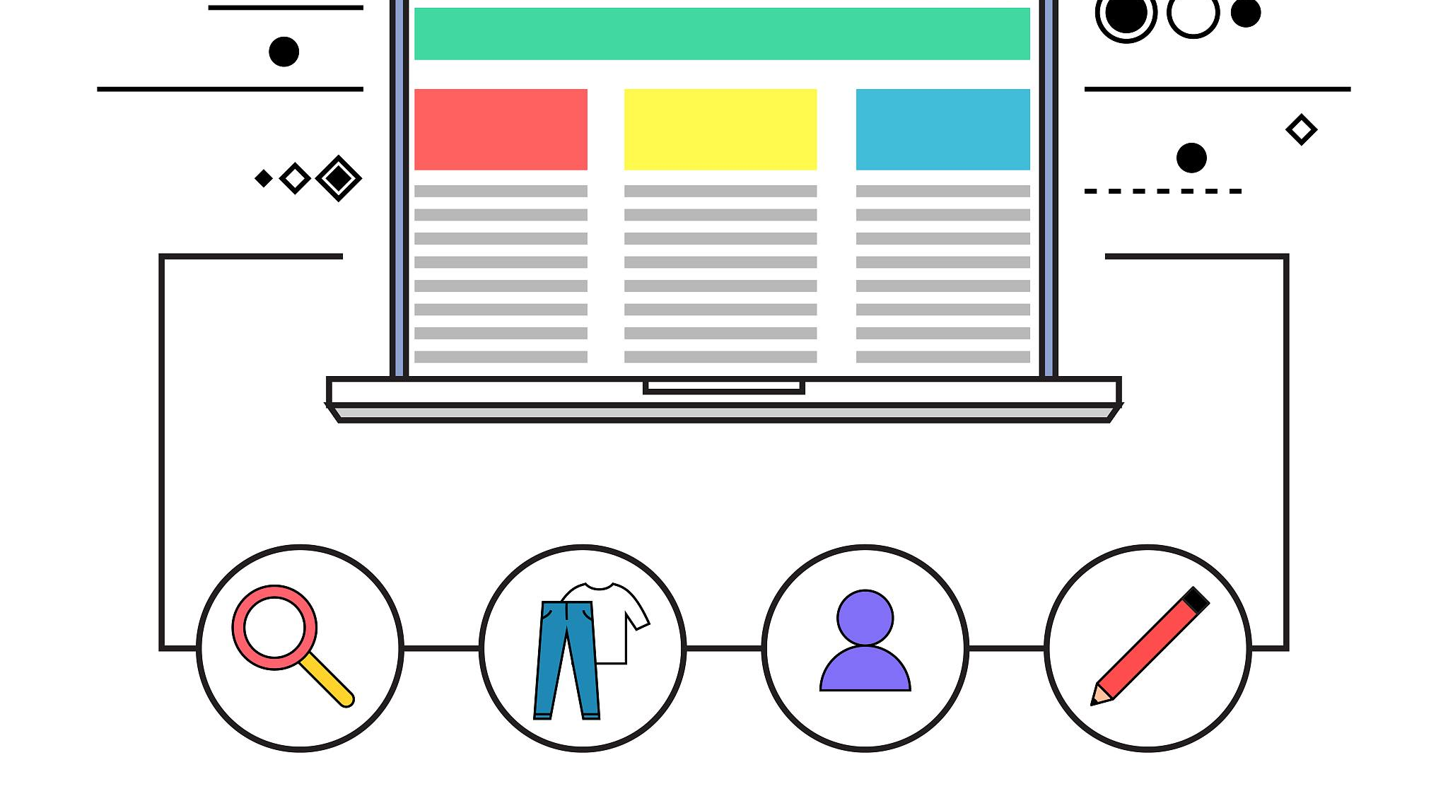
未来技术展望
技术创新与应用
智能化升级
用户交互优化
探索AI、区块链等前沿技术在智控平台的应用，提升决策支持、数据安全和隐私保护能力，打造领先行业的技术创新点。
推动智控平台从自动化向智能化转变，通过机器学习和自然语言处理等技术，实现更精准、更高效的智能控制和服务。
设计更人性化、更便捷的交互方式，如语音控制、手势操作等，结合大数据分析，为用户提供个性化、场景化的智能体验。

Slide 15
项目发展方向
行业应用拓展
将智控平台应用于更多行业，如智能制造、智慧城市、医疗健康等，针对不同行业需求进行定制化开发，推动产业升级和转型。
生态系统构建
建立开放的合作生态系统，与各行业伙伴、开发者、研究机构等紧密合作，共同丰富智控平台的功能和场景，形成共赢发展的局面。
可持续发展
关注能源效率、环境保护和社会责任，推动智控平台在绿色制造、智慧城市管理等领域的应用，为实现可持续发展目标贡献力量。

Slide 16
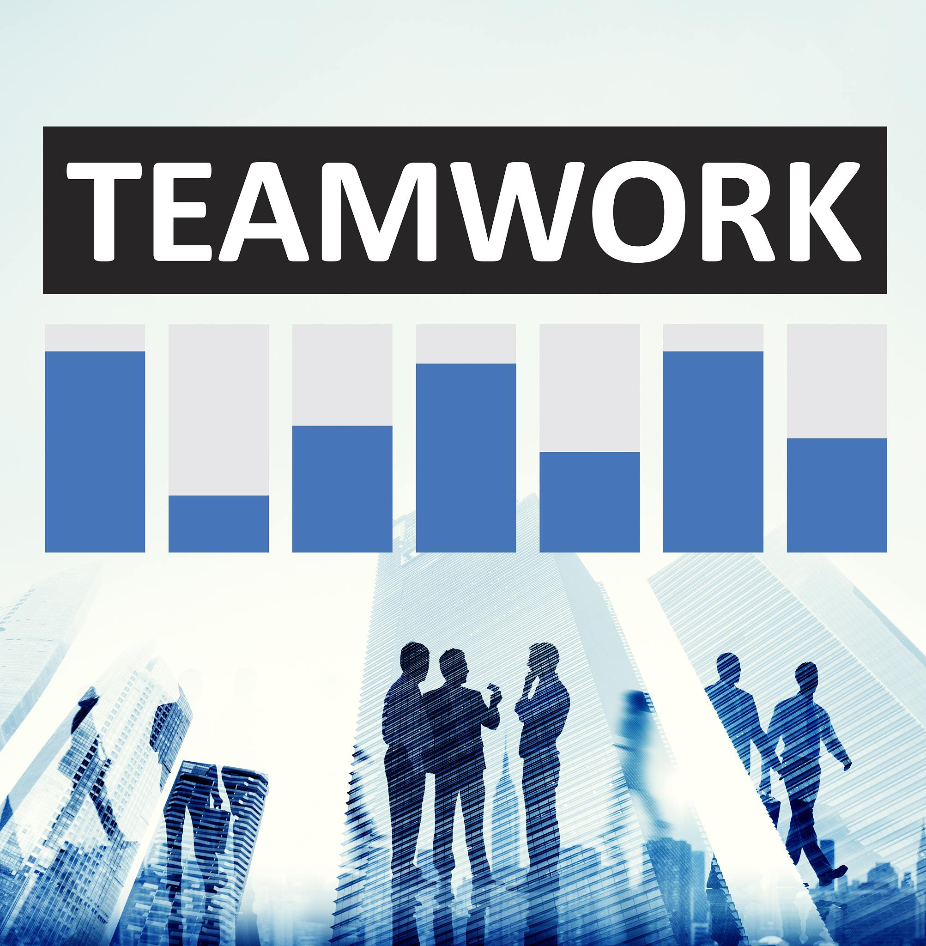
团队目标设定
团队协作与成长
积极营造开放、包容、协作的团队氛围，鼓励团队成员间的知识共享和协同创新，打造学习型团队，共同提升团队能力和素质。
技术卓越性
持续加强技术研发和创新，保持技术领先和竞争力，不断拓宽智控平台的技术边界和应用场景，为用户带来更加智能、高效的服务体验。
社会责任与贡献
将智控平台应用于社会公益事业，如教育支持、医疗援助等，通过技术力量为社会带来正能量和福祉，展现企业的社会责任感和担当。

Slide 17
04
项目价值与意义

Slide 18
个人成长提升
能力边界的拓宽
通过参与此项目，成员们得以挑战自我，跨越舒适区，显著提升技术运用、问题解决及领导力等关键能力，实现个人综合实力的飞跃。
视野格局的拓展
项目要求成员们跳出传统思维框架，积极学习新知，关注行业动态，从而拓宽视野，增强全局观，为未来发展奠定坚实基础。
经验积累的深化
项目全程充满挑战与机遇，成员们借此机会积累宝贵经验，包括团队协作、项目管理、风险控制等，为个人简历增添亮点，提升市场竞争力。

Slide 19
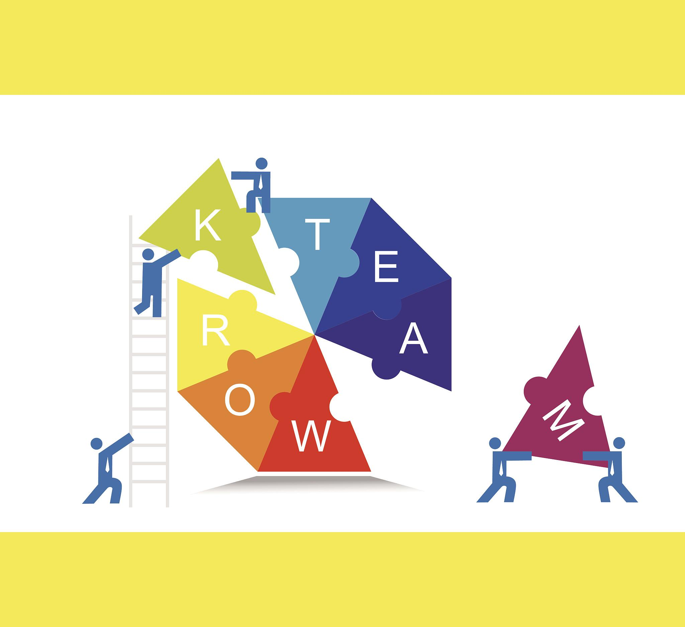
团队协作实践
团队凝聚力的强化
项目通过明确分工与紧密合作，构建了高效团队运作模式。成员间相互支持，共同面对挑战，显著增强了团队凝聚力与归属感。
协作技能的磨砺
在项目推进过程中，团队成员不断实践并精进协作技能，学会更高效的信息共享、更有效的沟通方式及更协同的任务执行策略。
团队文化的塑造
团队文化作为项目成功的关键要素之一，在协作实践中得以精心培育与塑造。它蕴含了团队的共同价值观、愿景及工作氛围。

Slide 20

贡献社会创新
解决方案的优化
项目成果不仅提升了组织效率，更为社会贡献了一套经过实践验证的、创新的解决方案，推动行业进步与社会福祉的提升。
创新思维的传播
项目积极倡导并实践创新思维，鼓励探索未知，挑战传统模式。这种精神将激励更多人加入创新行列，共同为社会进步贡献力量。
责任担当的彰显
项目团队深知自身肩负的社会责任，积极回应时代呼唤，将创新成果转化为服务社会、改善民生的实际行动，彰显企业的责任与担当。

Slide 21

THANKS

